Slide 2
শুভেচ্ছা সবাইকে

Slide 3
পরিচিতি
রৌজীনা বেগম
সহকারী শিক্ষক
গোপালপুর দ্বারিকা উচ্চ বিদ্যালয়
উত্তরজয়পুর সদর লক্ষ্মীপুর/

Slide 4
শ্রেণিঃ নবম
বিষয়ঃ বাংলা দ্বিতীয় পত্র
অধ্যায়ঃ উপসর্গ
তারিখঃ৯/৮/২০১৭

Slide 5
উপহার

Slide 6
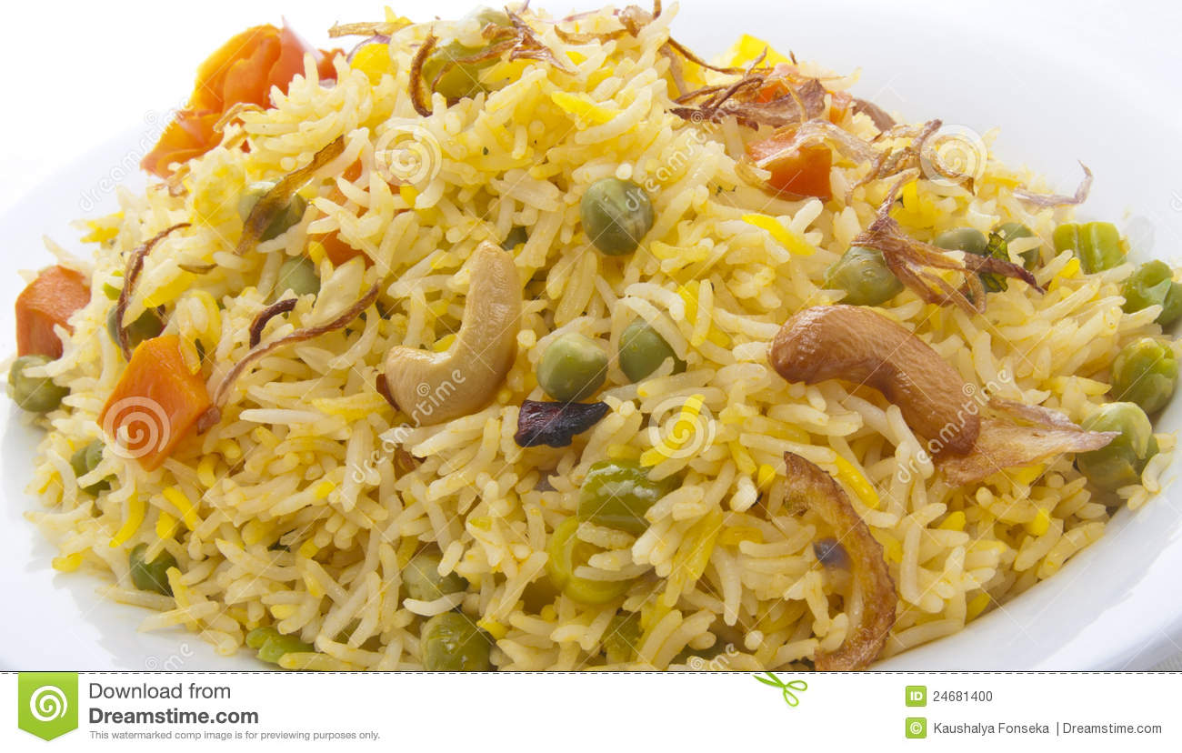
আহার

Slide 7
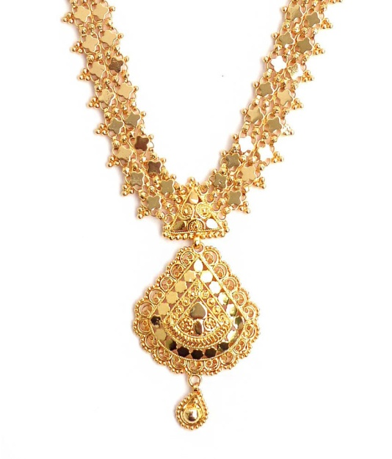
হার

Slide 8
আজকের পাঠ
“উপসর্গ”

Slide 9
শিখন ফল
এই পাঠ শেষে শিক্ষার্থীরা বলতে পারবে
উপসর্গ কাকে বলে?
উপসর্গ কত প্রকারও কি কি ?
খাটি বাংলা উপসর্গ কয়টি?

Slide 10
উপস্থাপন
বাংলা ভাষায় এমন কত গুলি অব্যয় সূচক শব্দ বা শব্দাংশ আছে, যাদের নিজস্ব
কোন অর্থ নাই কিন্তু অন্য শব্দের পূর্বে বসে নতুন নতুন শব্দ তৈরী করে
তাকে উপসর্গ বলে/ যেমনঃউপহার , আহার/
তাই বলা হয় উপসর্গের নিজস্ব অর্থবাচকতা নেই, কিন্তু অর্থদ্যোতকতা আছে/
বাংলা ভাষায় উপসর্গ তিন প্রকার/ যথাঃ
বাংলা উপসর্গ
তৎসম উপসর্গ
বিদেশী উপসর্গ
বাংলা উপসর্গ একুশটি
তৎসম উপসর্গ বিশ

Slide 11
সমাহার
উদাহরণ
হার
উপহার
প্রহার
আহার

Slide 12
একক কাজ
উপসর্গ কি?
বাংলা উপসর্গ কয়টি ?
তৎসম উপসর্গ কয়টি ?

Slide 13
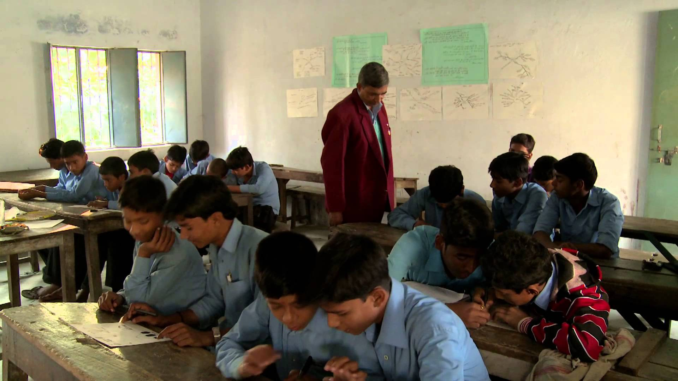
জোড়ায় কাজ
বাংলা ভাষায় কয় শ্রেণির উপসর্গের ব্যবহার আছে?
প্রত্যেক শ্রেণির পাঁচটি করে উদাহরণ দাও?

Slide 14
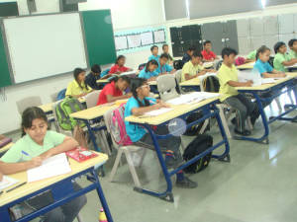
মূ্ল্যায়ন
উপসর্গ কাকে বলে?
উপসর্গ শব্দে কোথায় বসে?
কয়েকটি বাংলা উপসর্গের নাম বল?

Slide 15
বাড়ীর কাজ
“উপসর্গের নিজস্ব অর্থবাচকতা নেই,কিন্তু অর্থদ্যোতকতা আছে” ব্যাখ্যা কর /

